Slide 1

PROYECTO DE ANALÍTICA PREDICTIVA
Oasis Spa Sevilla
Optimización de demanda por tramo horario mediante Machine Learning
M003 – Data Science & IA
Emilio Garrote
Miguel Coxon
Lola Real

Slide 2


1. Problema de negocio y contexto
EL DESAFÍO OPERATIVO
Oasis Spa Sevilla requiere una gestión eficiente de su personal y cabinas. La incertidumbre en la demanda provoca:
Inestabilidad: Dificultad para organizar turnos semanales.
Coste de oportunidad: Pérdida de clientes en horas punta.
Ineficiencia laboral: Exceso de personal en horas valle (21% de mañanas sin citas).
Objetivo: Predecir el volumen de citas por tramo (Mañana/Tarde) para anticipar necesidades de personal.

Slide 3






2. Planteamiento técnico
TRANSFORMACIÓN
SPLIT CRONOLÓGICO
MÉTRICA MAE
Conversión de registros brutos en un dataset de series temporales. Definición de tramos horarios (Corte 14:00h).
Elegida por su interpretabilidad para el negocio: "Error medio de N citas por tramo". MAPE descartado por ceros en el target.
División 80/20 (Train/Test) respetando el orden temporal. Corte: 24/01/2026. Evita contaminación de datos futuros.

Slide 4

3. Dataset y preprocesamiento
Paso de Pipeline | Descripción Técnica
Parseo | Extracción de fecha/hora desde 'Disponibilidad'
Corte Temporal | Histórico cerrado hasta 30/06/2026
Feature Scaling | StandardScaler para 'dias_desde_inicio'
Acciones de limpieza:
Exclusión de productos no-servicio (bonos, tarjetas).
Filtrado de citas canceladas (~1.4% del total).
Tratamiento de días de cierre (Navidad, Año Nuevo) como regla de negocio (Target = 0).

Slide 5
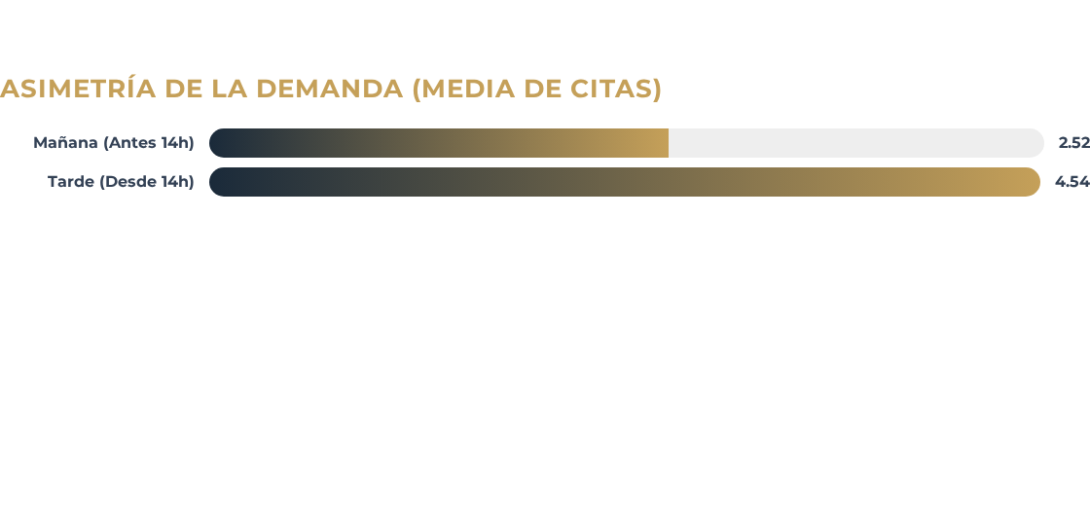



4. EDA: Hallazgos principales
Distribución
Efecto Finde
Estacionalidad
Skewness de 0.94. Hay días de demanda extrema pero son raros (Sábados de febrero).
El fin de semana multiplica la demanda de mañana x2.5 y sube la tarde un 57%.
Patrón claro: Invierno (Alta) vs Verano (Baja). Sevilla compite con playa en agosto.

Slide 6




EDA: Crecimiento y tendencia
CRECIMIENTO INTERANUAL EXPONENCIAL
No es solo estacionalidad, el negocio está en fase de expansión:
Mayo pasa de 52 citas (2024) a 293 (2025). Crecimiento x5.6.
Necesidad de la variable dias_desde_inicio para capturar tendencia lineal.
Aplanamiento relativo de la curva a partir de mediados de 2025 (Maduración).

Slide 7


Patrones de calendario y ciclos
Estacionalidad Anual
Ciclo Semanal
Pico máximo en invierno (febrero) y valles en verano (julio/agosto). El spa es un plan de frío en Sevilla.
Demanda plana de Lunes a Jueves. El Viernes tarde comienza el ascenso, culminando en el Sábado como pico absoluto.

Slide 8





5. Estrategia de ingeniería de features
GRUPO DÍA
TEMPORADA
HITOS COMERCIALES
Agrupación: L-J (Plano), Viernes (Despegue), S-D (Pico). Reduce ruido frente a 'Día de la semana'.
Agrupa meses por comportamiento de negocio. Diciembre y Enero pegados vs Mes lineal (12 y 1).
Flags específicos para San Valentín y Día de la Madre. Impacto masivo en demanda.
"Transformamos datos cíclicos en señales de negocio aprovechando los hallazgos del EDA."

Slide 9
6. Arquitectura y comparativa
Algoritmo | MAE (CV) | RMSE (CV) | R²
Baseline (Media Train) | 2.30 | 3,02 | -0,21
Baseline (estacional t-7) | 2.02 | 2.64 | 0.07
Linear Regression | 1.92 | 2.37 | 0.24
K-Neighbors Regressor | 2.24 | 2.90 | -0.16
Decision Tree | 2.15 | 2.81 | -0.13
Random Forest (Final) | 1.89 | 2.43 | 0.17
Gradient Boosting | 1.78 | 2.28 | 0.56
Ridge | 1.94 | 2.43 | 0.22
Optimización: RandomForest superó a Gradient Boosting tras ajuste de hiperparámetros (RandomizedSearchCV) con n_estimators: 400 y max_depth: 10.
Folds: 5 cortes temporales vía TimeSeriesSplit para asegurar estabilidad.

Slide 10

7. Evaluación final: Momento de la verdad
RESULTADOS EN TEST
ANÁLISIS DE RESIDUOS
Distribución de errores centrada en cero.
1.74
P90: El 90% de las predicciones tienen un error menor a 3.5 citas.
El modelo infra-predice ligeramente en picos extremos de sábado tarde.
El error en test es idéntico al estimado por validación cruzada. El modelo no está sobreajustado y es robusto.

Slide 11






Interpretabilidad: ¿Qué mueve a Oasis?
Tramo Horario
Tendencia Global
Grupo de Día
Factor determinante #1. La diferencia entre mañana y tarde define la escala base de la predicción.
El crecimiento orgánico del spa desde su apertura es la segunda señal más potente.
La distinción entre laborables y ocio (sábados/domingos) captura el grueso de la estacionalidad semanal.

Slide 12
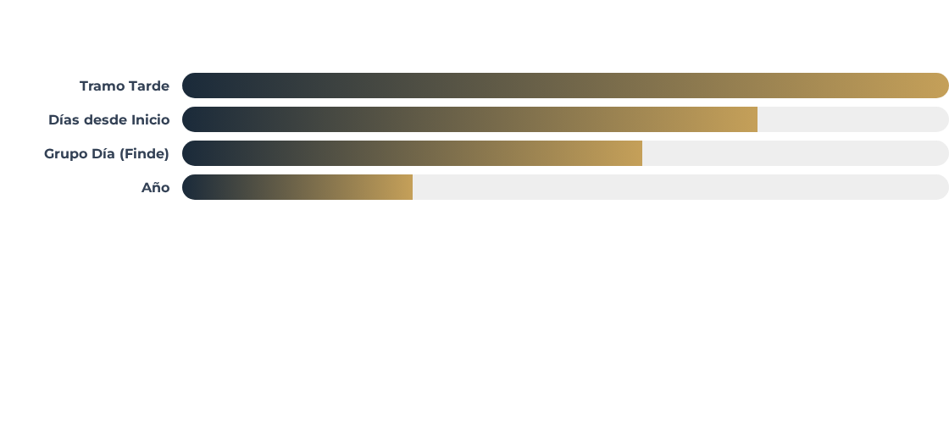

Interpretabilidad (feature importance)
Conclusión: El tramo (Mañana/Tarde) y el crecimiento orgánico (Tendencia) son los motores de la demanda. Las variables de calendario (Festivos) aportan señal secundaria pero necesaria para picos.

Slide 13
8. Conclusiones y acciones
VALOR PARA EL NEGOCIO
PRÓXIMOS PASOS (V2)
Reducción de incertidumbre en turnos de fin de semana.
Inclusión de Lags: Usar la demanda de hace 7 días (Corr: 0.55).
Base de datos lista para escalar a predicción por Producto.
Predicción Cuantílica: Dar rangos (Mín/Máx) para escenarios de riesgo.
Integración CRM: Cierres por mantenimiento y promociones activas.

Slide 14
PROYECTO DE ANALÍTICA PREDICTIVA
Oasis Spa Sevilla
Optimización de demanda por tramo horario mediante Machine Learning
M003 – Data Science & IA
Emilio Garrote
Miguel Coxon
Lola Real

